Slide 1
AWS : Media Hosting
Marc Douchement Romain Le Ho

Slide 2

Introduction
But
Diffuser des fichiers multimédia sur le Web
Défi
Gérer les imprévus
Pics de demande
Problèmes inattendus
Estimer les coûts
Notes:
But : e.g. VOD
Pics => contenu fortement solicité
Pbs => gestion bande passante, stockage, sécurité.
Estimer en fonction de l’utilisation de l’application multimédia.
Le coût peut donc rapidement dépasser l'estimation de départ

Slide 3
Les solution AWS
3 produits Amazon pour l’hébergement
Amazon Simple Storage Service (Amazon S3)
Amazon Elastic Compute Cloud (Amazon EC2)
Amazon CloudFront

Slide 4
Amazon CloudFront Qu’est ce que c’est ?
Un service destiné à la diffusion de contenu
Des données multimédia
Des applications Web
http://aws.amazon.com/fr/cloudfront/

Slide 5
Amazon CloudFront
Rapide
Simple
Compatible
Economique
Scalable
Fiable
Notes:
Rapidité
- Mise en cache des données proche de l'utilisateur utilisant l'application web grâce à un réseau d'emplacements CloudFront.
=> Réduit latence et augmente les débits lors des téléchargements.
=> Réacheminement des requêtes de contenu dynamique vers le serveur original via des réseaux de chemins optimisés fesant l'objet d'une survelliance permanante de la part d'Amazon.
Simplicité
- Intéraction simple avec CloudFront via une interface utilisateur graphique.
Possibilité d'utiliser le même nom de domaine pour les contenus statiques et dynamiques grace à Amazon Route 53 qui est un service Web de système de noms de domaine (DNS) hautement disponible et évolutif.
Toutes les modifications apportées à la configuration existante sont appliquées à l'ensemble du réseau mondial en quelques minutes.
Compatibilité
CloudFront est prévu pour fonctionner avec tous les autres services AWS.
Economie
Seul le contenu distribué par le biais du réseau est facturé (sans engagements et frais initiaux).
=> Ces avantages concernent tout type de contenu diffusé : statique, dynamique, fichiers multimédias en continu ou application Web contenant une combinaison de ces types de contenu.
Le prix des requêtes est faites suivant le coût d'utilisation du réseau internet des régions.
Scalabilité
CloudFront répond automatiquement aux montés en charges en créant de nouvelles instances.
Regroupement des requêtes simultanées concernant un même objet avant de contacter votre serveur d'origine.
=> Réduction des montés en charges.
Fiabilité
CloudFront est construit sur l'infrastructure d'Amazon.
Redirection automatique des utilisateurs finaux vers le site disponible le plus proche en fonction des conditions du réseau. Les requêtes d'origine émanant des emplacements périphériques vers les serveurs d'origine AWS sont acheminées via des chemins réseau qu'Amazon surveille en permanence et optimise en termes de disponibilité et de performances.
Mondial
ClouFront possède un réseau mondial d'emplacement.
Points intéressants :
Possibilité d'utiliser un service de stockage externe à AWS. Et n'utiliser ceux d'AWS uniquement que lors des montés en charge.
Idem pour l'application web (?)
- Possibilité de choisir la région des emplacements de façon à réduir les coûts (régions moins chères que d'autres).

Slide 6
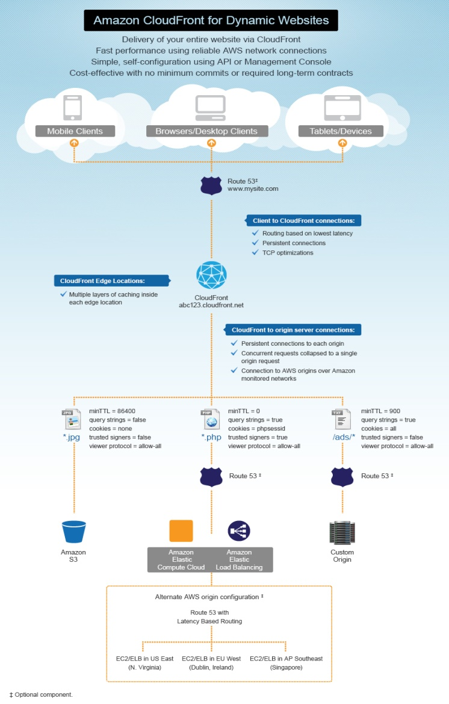
Amazon CloudFront Schéma explicatif

Slide 7
Amazon S3 Qu’est ce que c’est ?
Un service de stockage via une interface de services Web
N’importe où
N’importe quand
N’importe quelle quantité de données
http://aws.amazon.com/fr/s3/
Notes:
Amazon S3 est un service de stockage pour Internet. Il est conçu pour faciliter l'accès aux ressources informatiques à l'échelle du Web, pour les développeurs.
Amazon S3 offre une simple interface de services Web à utiliser pour stocker et récupérer n'importe quelle quantité de données, à tout moment, de n'importe où sur le Web. Il permet aux développeurs d'accéder à la même infrastructure hautement évolutive, fiable, sûre, rapide, et peu coûteuse qu'Amazon utilise pour faire fonctionner son propre réseau mondial de sites. Le service vise à maximiser les avantages d'échelle et les transmettre aux développeurs.
N’importe quelle quantité de données : taille d’1 fichier limitée à 5To

Slide 8
Amazon S3 Fonctionnalités
Objets
Stockés dans un compartiment
Pouvant être situés dans une région particulière
Mécanismes d’authentification et de cryptage
Utilisation des interfaces standard SOAP et REST
Fonctions annexes :
Séparation des données par compartiment
Surveillance et contrôle des dépenses
Archive automatique des données
Notes:
1. Chaque objet est stocké dans un compartiment et récupéré via une clé unique attribuée au développeur.
2. Les objets stockés dans une région ne quittent jamais la région à moins que vous les en déplaciez. Par exemple, des objets stockés dans la région UE (Irlande) ne quittent jamais l'UE.
3. Les mécanismes d'authentification sont fournis pour assurer la sécurité des données contre les accès non autorisés. Des objets peuvent être rendus privés ou publics, et des droits d'accès accordés à des utilisateurs spécifiques.
4. Des fonctions sont prévues pour simplifier la gestion des données tout au long du cycle de vie. De plus, diverses options permettent de séparer les données par compartiments, de surveiller et de contrôler les dépenses, ainsi que d'archiver automatiquement les données afin de réduire encore davantage le coût du stockage. Ces options peuvent être facilement gérées à l'aide de la console de gestion d'Amazon S3.

Slide 9
Amazon EC2 Qu’est ce que c’est ?
Un service Web qui fournit une capacité de calcul redimensionnable
Elastique
Flexible
Sécurisé
Démarrage facile
http://aws.amazon.com/fr/ec2/
Notes:
Il est conçu pour faciliter l'accès aux ressources informatiques à l'échelle du Web, pour les développeurs.
Elastic : permet d'augmenter ou de réduire la capacité en quelques minutes, et non en plusieurs heures ou jours. votre application peut augmenter et diminuer automatiquement selon ses besoins.
Flexible : Vous avez le choix entre plusieurs types d'instance, systèmes d'exploitation et paquets logiciels. Amazon EC2 permet de sélectionner la configuration de mémoire, le CPU, le stockage d'instance, et la taille de la partition de démarrage qui sont optimaux pour votre choix de système d'exploitation et d'application. Par exemple, le choix de vos systèmes d'exploitation inclut de nombreuses distributions Linux et Microsoft Windows Server.
Sécurisé : parametres de pare feu configurables. Vous disposez d'un contrôle total de vos instances. Vous avez accès à la racine de chacune d'elle,

Slide 10
Amazon EC2 Les coûts
Peu couteux
Instances à la demande : paiement de la capacité de calcul à l’heure, sans engagement.
Instances réservées : un seul paiement pour une instance
Instances ponctuelles : le prix change en fonction de l’offre et la demande
Notes:
Instance a la demande : Les instances à la demande suppriment également le besoin d'acheter une capacité de "filet de sécurité" pour gérer des pics de trafic périodiques.
Instance reservees : Il y a trois types d'instances réservées (Instances réservées d'utilisation légère, modérée et intensive)
Instance ponctuelles : Le prix ponctuel change périodiquement en fonction de l'offre et de la demande, et les clients, dont les offres répondent ou dépassent ce prix, ont accès aux instances ponctuelles disponibles. Si les heures d'exécution de vos applications sont flexibles, les instances ponctuelles peuvent faire baisser de manière significative vos coûts Amazon EC2.

Slide 11
Amazon EC2 Différents types d’instances
Instances Micro
Instances à mémoire élevée
Instances à CPU élevé
Instances Cluster Compute
Instances Cluster GPU
Instances E/S élevées
Notes:
Instances Micro : 613 MiB de mémoire, jusqu'à 2 unités de calcul EC2 (pour les pics périodiques de courte durée), stockage EBS uniquement, plate-forme 32 bits ou 64 bits
Instance CPU : Les instances de cette famille possèdent proportionnellement plus de ressources CPU que de mémoire (RAM) et sont très adaptées aux applications nécessitant des calculs intensifs.
Iinstance cluster compute : Les instances cette famille fournissent proportionnellement plus de ressources CPU avec une performance réseau améliorée et sont adaptées aux applications Calculs Haute Performance (HPC) et aux autres applications nécessitant un lien réseau.

Slide 12
Avantages selon Amazon
Facile d'utilisation
Flexible
Economique
Fiable
Notes:
Facile d'utilisation : Abstraction liées au stockage et à la distribution de fichiers multimédia. Des outils de management et des APIs de services web pour aider à la mise en œuvre.
Flexible : Personalisation de l'environement (OS, langage de programmation, logiciels & services).
Economique : Paiement que de la puissance de calcul, le stockage et les ressources utilisées. Aucun contrat d'engagement.
- Fiable : Infrastructure de calcul ajustable (en fonction de la demande), fiable et sécurisée (physique, opérationnel, logiciel). Réseaux privés virtuels.

Slide 13
Conclusion
De très bon arguments…
… mais comment en vérifier la véracité ?

